Slide 1
VIÊM MÀNG NÃO
Nhóm 9
CK1 Nhi 2018-2020

Slide 2
Nội Dung
Tổng quan
Dịch tễ
Sinh bệnh học- sinh lý bệnh
Chẩn đoán
Điều trị

Slide 3
Tổng quan
Bệnh lý viêm xảy ra ở 3 lớp của màng não (bao quanh não và tuỷ sống)
Phân loại:
Do vi khuẩn cấp (Acute Bacterial Meningitis)
Không do vi khuẩn (Aseptic Meningitis)
Mạn tính (Chronic Meningitis): ≥ 4 tuần
VMN do vi khuẩn là nhiễm trùng nặng, đe doạ tính mạng → một cấp cứu y khoa
Notes:
có thể thấy phản ứng viêm xảy ra ở màng nhện và trong dịch não tuỷ (trong khoang dưới nhện và trong các não thất)
Ngay cả với liệu pháp tối ưu, biến chứng- tử vong vẫn có thể xảy ra. Di chứng thần kinh là phổ biến ở những người sống sót.

Slide 4
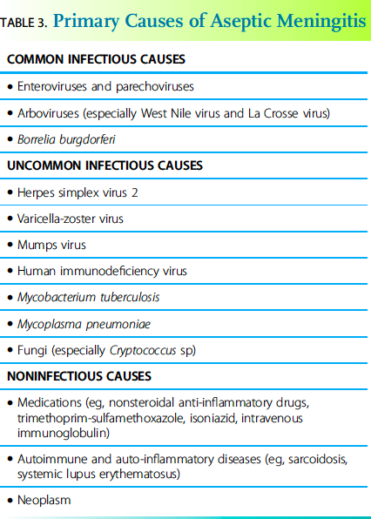
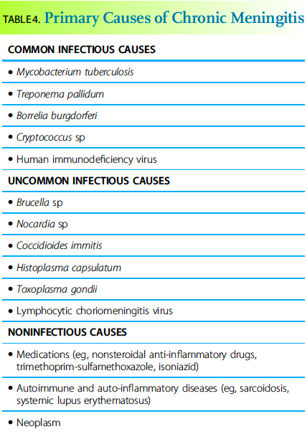

Slide 5
Dịch tễ- VMN vi khuẩn
1998 đến 2007, tỷ lệ mắc giảm 31% từ 2/100.000 dân →1,38/100.000 dân
Tỷ lệ tử vong vẫn còn đáng kể và không thay đổi.
Tỷ lệ viêm màng não phế cầu khuẩn chủng serotype non-PCV7 bắt đầu tăng, bao gồm các trường hợp liên quan đến các chủng kháng thuốc, như serotype 19A

Slide 6
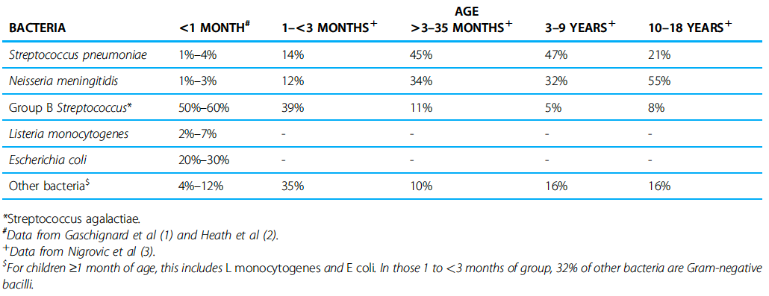
Dịch tễ- VMN vi khuẩn

Slide 7
VMN vi khuẩn

Slide 8
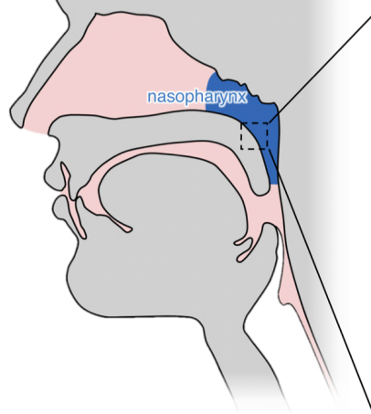
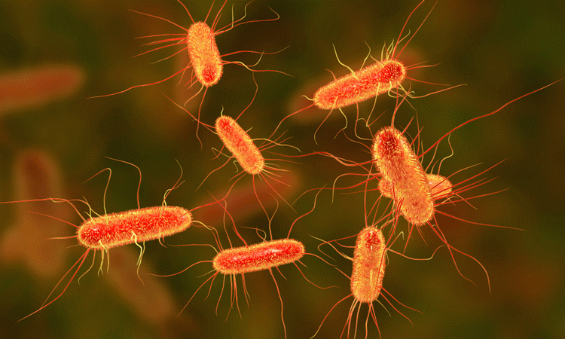
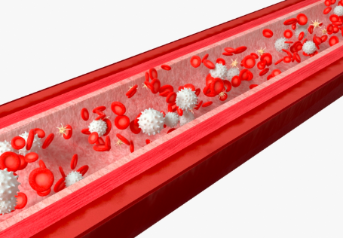
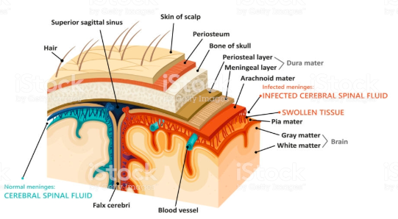
Sinh bệnh học
paranasal sinusitis
otitis media
mastoiditis
orbital cellulitis
cranial/vertebral osteomyelitis
after introduction of bacteria via penetrating cranial trauma, dermal sinus tracts or meningomyelocele
Notes:
dòng hoá tại niêm mạc hầu họng, thâm nhập qua niêm mạc
trong dòng máu → nhiễm khuẩn máu→ hàng rào máu não ( đám rối màng mạch → DNT)
vào được DNT: tăng sinh nhanh chóng

Slide 9
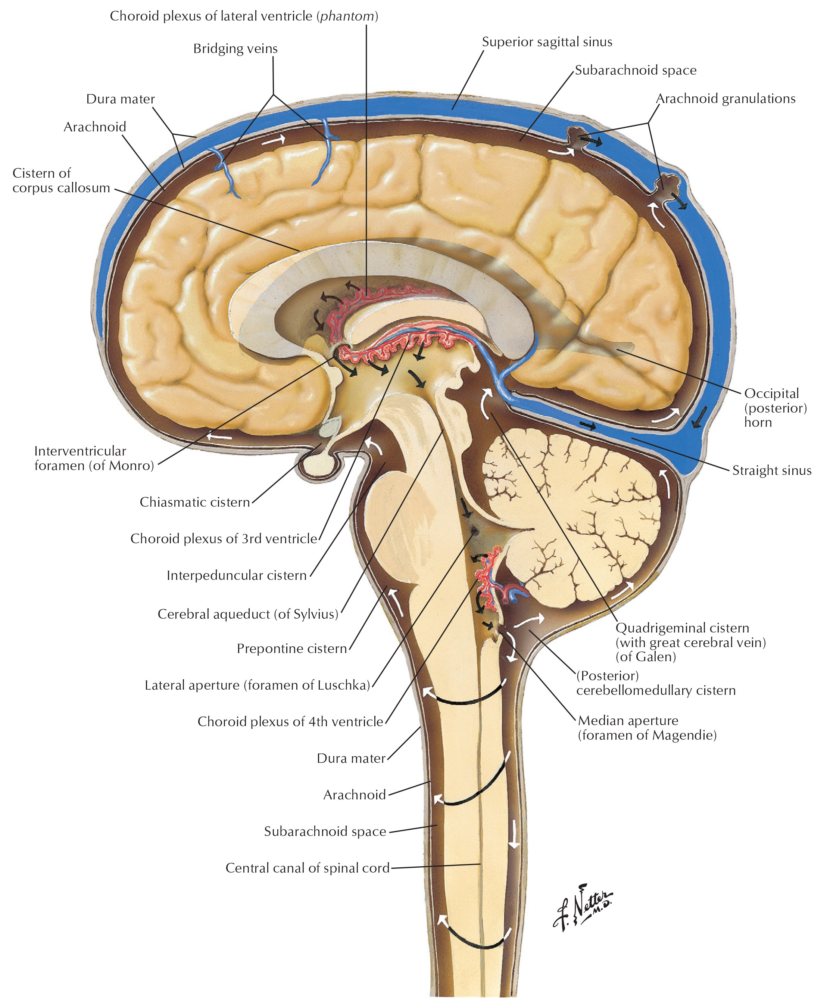
Tụ dịch/tụ mủ dưới màng cứng
nhồi máu/ xuất huyết
Viêm dây thần kinh cột sống+rễ →dấu hiệu màng não
Viêm dây thần kinh sọ
Notes:
phản ứng viêm xảy ra → dịch tiết có mủ
màng cứng→ tụ dịch/ mủ dưới màng cứng
viêm quanh mạch máu lan toả, viêm mạch máu/ động tĩnh mach nhỏ → huyết khối> nhồi máu
Tăng ALNT
chết tế bào
cytokin gây tăng tính thấm mao mạch
tăng áp lực thuỷ tĩnh
Não úng thuỷ: dày dính màng nhện →ảnh hưởng lưu thông qua cống não

Slide 10
Chẩn đoán
CLS
Lâm sàng
Đáp ứng điều trị

Slide 11
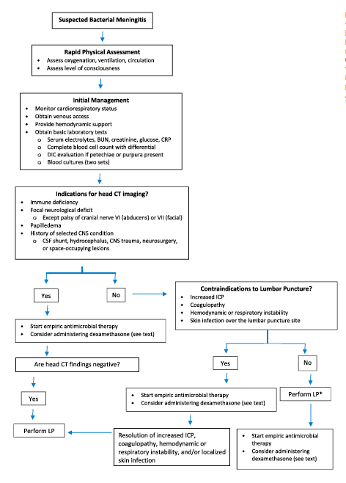


Slide 12
Nghi ngờ VMN vi khuẩn cấp - bệnh cảnh
Vài ngày sốt + triệu chứng đường hô hấp/ tiêu hoá
→ triệu chứng không đặc hiệu của nhiễm trùng thần kinh trung ương: lừ đừ hoặc kích thích
Sốc đột ngột- diễn tiến
Xuất huyết, DIC
Suy giảm ý thức diễn tiến đến hôn mê/ tử vong trong 24h

Slide 13
Nghi ngờ VMN vi khuẩn cấp
Không đặc hiệu liên quan nhiễm trùng
Sốt
Chán ăn/ bỏ ăn – bú
Đau đầu
Triệu chứng đường hô hấp
Đau khớp, đau cơ
Tim nhanh, hạ huyết áp
Sang thương da
Dấu kích thích màng não
Cổ gượng
Đau lưng
Kernig
Brudzinski
Notes:
màng não: màng cứng có thần kinh cảm giác (dây V), 2 màng còn lại ko có thần kinh chi phổi.

Slide 14
Nghi ngờ VMN vi khuẩn cấp
HC tăng áp lực nội sọ:
Đau đầu, nôn ói, thóp phồng/ giãn các khớp sọ, liệt dây VI
Huyết áp tăng + nhịp tim giảm, ngưng thở/ tăng thông khí, tư thế mất vỏ/ mất não,lơ mơ, hôn mê, dấu hiệu thoát vị não
Phù gai thị: thường trong VMN có biến chứng (abcess nội sọ, tụ mủ dưới màng cứng, tắc nghẽn xoang tĩnh mạch màng cứng)
Dấu thần kinh khu trú (10-20%)
Co giật (20-30%)
Suy giảm nhận thức.
Notes:
Dấu thần kinh khu trú: do tắc nghẽn mạch máu
co giật < viêm não, nhồi máu, RLTH
Tiên lượng xấu :khi co giật kéo dài sau N4 của bệnh, có thể không đáp ứng với điều trị
Suy giảm nhận thức < do tăng áp lực nội sọ, viêm não/ hạ HA
hôn mê: tiên lượng xấu

Slide 15
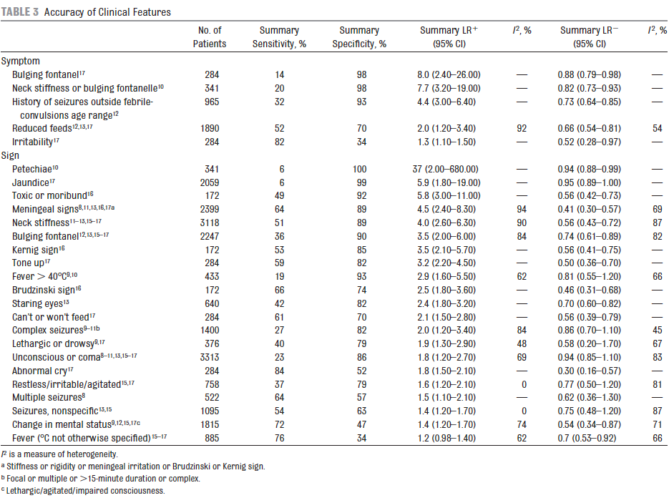

Slide 16
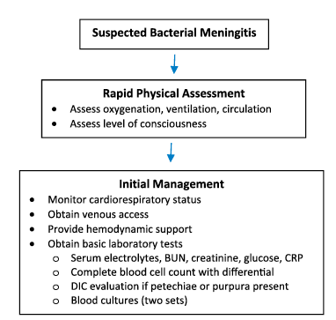

Slide 17
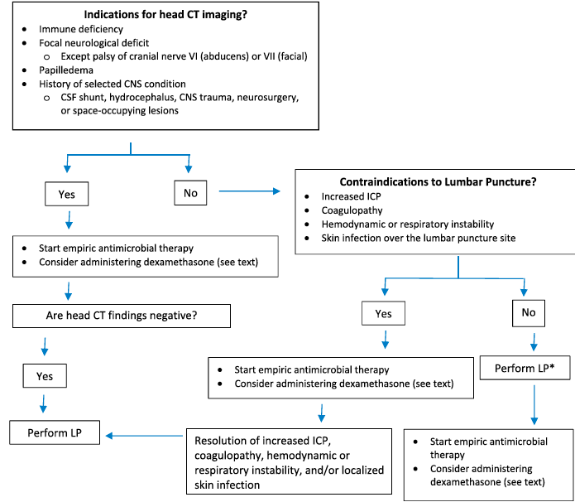

Slide 18
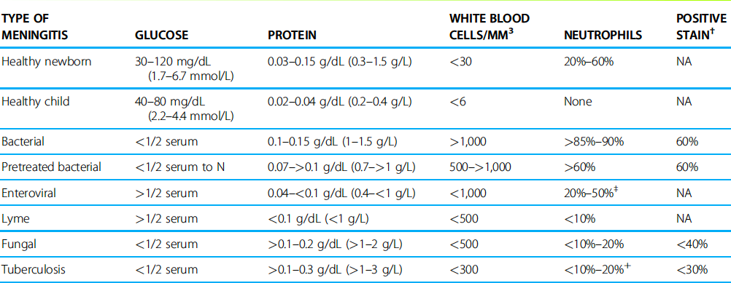
DNT

Slide 19
Điều trị
I. Nguyên tắc điều trị:
1. Điều trị suy hô hấp, sốc, co giật ( nếu có)
2. Kháng sinh phù hợp: kháng sinh diệt khuẩn, nhạy cảm với vi trùng, thấm qua màng não tốt, đường tĩnh mạch
3. Chống phù não ( nếu có)
4. Xử trí các biến chứng khác: rối loạn điện giải, hạ đường huyết
5. Dinh dưỡng đầy đủ

Slide 20
Xử trí cấp cứu
1. Suy hô hấp
2. Sốc
3. Co giật

Slide 21
Điều trị đặc hiệu: Kháng sinh
Tránh trì hoãn:
Chọn lựa kháng sinh ban đầu: khi có CCĐ LP và không loại trừ được VMN cần điều trị như VMN.
Dựa vào biểu hiệu lâm sàng, cơ địa, lứa tuổi

Slide 22
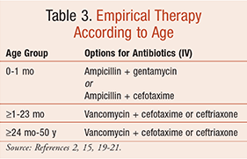

Slide 23
For suspected bacterial meningitis in children older than 3 months:
third-generation cephalosporins versus ‘conventional antibiotics’ (penicillin alone, ampicillin alone, penicillin plus chloramphenicol, ampicillin plus chloramphenicol [with or without gentamicin] and chloramphenicol alone)
cefotaxime versus ceftriaxone.
For suspected bacterial meningitis in infants younger than 3 months:
amoxicillin or ampicillin plus cefotaxime or ceftriaxone versus amoxicillin or ampicillin plus gentamicin
amoxicillin or ampicillin plus cefotaxime or ceftriaxone versus benzylpenicillin plus gentamicin
amoxicillin or ampicillin plus gentamicin versus benzylpenicillin plus gentamicin
amoxicillin or ampicillin plus gentamicin versus cefotaxime or ceftriaxone alone.
NICE Clinical Guidelines, No. 102

Slide 24
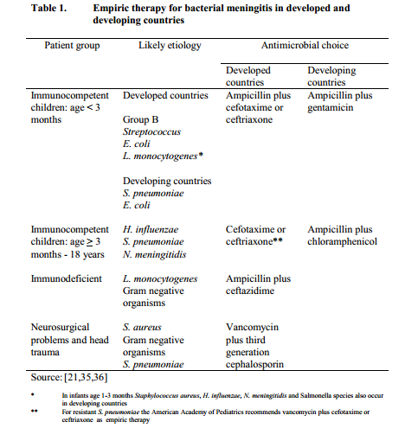

Slide 25
LP kiểm tra
Sau điều trị 24 – 48h
Diễn tiến lâm sàng không thuận lợi

Slide 26
Điều trị tiếp theo
Nếu cấy DNT dương tính: dựa vào KSĐ
Nếu cấy DNT âm tính, nhuộm gram, KNHT dương tính: dựa vào khả năng nhạy cảm của vi trùng
Nhuộm gram, KNHT âm tính: dựa vào lứa tuổi dự đoán sự kháng thuốc của vi trùng

Slide 27
Negative CSF culture — For children with negative CSF cultures at 48 to 72 hours, the duration of antibiotic therapy is individualized depending upon the remainder of the CSF evaluation, blood culture result, and clinical status:
●For those who have a normal CSF profile, and negative blood and CSF culture, we usually discontinue antimicrobial therapy if cultures remain sterile after 48 to 72 hours of incubation.
●For those who have a CSF pleocytosis and positive blood culture, but negative CSF culture, treat for meningitis caused by the organism isolated from the blood culture (ie, management is the same as if the CSF culture was positive for the same organism).
●For those who have a CSF pleocytosis, negative blood culture, and negative CSF culture, we individualize the duration of meningitic doses of antimicrobial therapy based on clinical parameters. Consultation with a specialist in pediatric infectious diseases is suggested if the clinician is uncertain how to manage such children.
Notes:
Với bệnh nhân có DNT(-) 48-72 giờ sau điều trị, thời gian điều trị KS phụ thuộc các thông số còn lại của DNT, KQ cấy máu, tình trạng LS:
Nếu DNT bình thường, cấy máu và DNT (-), có thể ngừng KS nếu KQ cấy vẫn (-) sau 48-72 ủ bệnh
Nếu BC DNT tăng, cấy máu (+), cấy DNT (-), điều trị theo tác nhân KQ cấy máu
Nếu BC DNT tăng, cấy máu và DNT (-): thời gian điều trị KS sẽ phụ thuộc LS

Slide 28
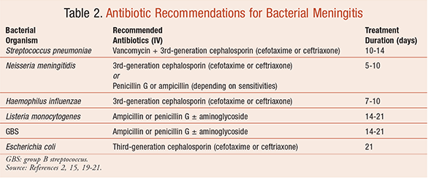

Slide 29
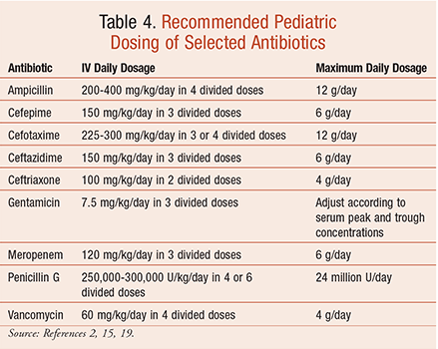

Slide 30
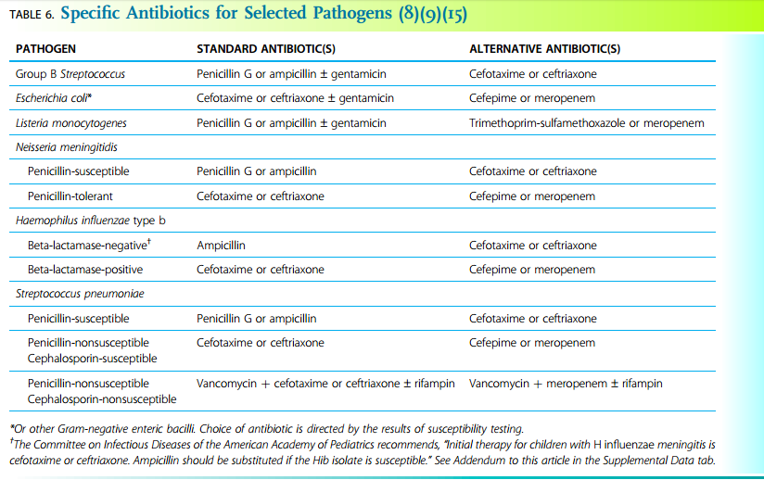

Slide 31
Chọc dò LP trước khi xuất viện
Không khuyến cáo thực hành thường xuyên. Tuy nhiên LP trong trường hợp:
Trẻ nhỏ
S.pneumonia
E.Coli
Notes:
Gia hạn thời gian điều trị cũng được chỉ định nếu kiểm tra CSF khi kết thúc thời gian điều trị tiêu chuẩn cho thấy> 30% bạch cầu trung tính, glucose CSF <20 mg / dL hoặc tỷ lệ glucose trong DNT/máu tương ứng <20% [

Slide 32

Dexamethasone
Dexamethasone adjunctive therapy in children with pneumococcal meningitis is controversial
Chỉ định: viêm màng não do vi khuẩn kết quả Latex dương tính với HiB
Phác đồ nhi đồng 1

Slide 33
Theo dõi
Monitoring — Children who are being treated for bacterial meningitis should be monitored carefully for complications (eg, increased intracranial pressure, seizures, development of infected subdural effusions), particularly during the first two to three days of treatment, when complications are most likely to occur [15,17,18].
●Heart rate, blood pressure, and respiratory rate should be monitored regularly with a frequency appropriate to the care setting.
●A complete neurologic examination should be performed daily; rapid assessment of neurologic function should be performed several times per day for the first several days of treatment.
●Head circumference should be measured daily in children younger than 18 months.
Notes:
Theo dõi - Trẻ em đang được điều trị viêm màng não do vi khuẩn nên được theo dõi cẩn thận các biến chứng (ví dụ, tăng áp lực nội sọ, co giật, phát triển tràn dịch dưới màng cứng bị nhiễm trùng), đặc biệt là trong hai đến ba ngày đầu điều trị, khi các biến chứng có khả năng xảy ra [ 15,17,18 ].
●Nên theo dõi thường xuyên nhịp tim, huyết áp và nhịp hô hấp với tần suất phù hợp với chế độ chăm sóc.
●Một cuộc kiểm tra thần kinh hoàn chỉnh nên được thực hiện hàng ngày; đánh giá nhanh chức năng thần kinh nên được thực hiện vài lần mỗi ngày trong vài ngày đầu điều trị.
●Nên đo chu vi vòng đầu hàng ngày ở trẻ dưới 18 tháng.

Slide 34
Biến chứng
Complications of bacterial meningitis can be divided into systemic and neurologic.
Systemic complications, such as septic shock, disseminated intravascular coagulation, acute respiratory distress syndrome, and septic or reactive arthritis are usually the consequence of the bacteremia that frequently accompanies meningitis
Notes:
Biến chứng của viêm màng não do vi khuẩn có thể được chia thành hệ thống và thần kinh. Các biến chứng toàn thân, chẳng hạn như sốc nhiễm trùng, đông máu nội mạch lan tỏa, hội chứng suy hô hấp cấp tính và viêm khớp nhiễm trùng hoặc phản ứng thường là hậu quả của nhiễm khuẩn huyết thường đi kèm với viêm màng não

Slide 35
Biến chứng
The neurologic complications of meningitis may be sudden or gradual in onset and can appear at any time after the onset of symptoms, including after the completion of therapy.
Notes:
Các biến chứng thần kinh của viêm màng não có thể đột ngột hoặc từ từ khi khởi phát và có thể xuất hiện bất cứ lúc nào sau khi xuất hiện các triệu chứng, bao gồm cả sau khi kết thúc điều trị. Mặc dù nhiều biến chứng thần kinh là nghiêm trọng và dễ thấy, những người khác, chẳng hạn như mất thính lực, có thể tinh tế hoặc không có tác dụng trong giai đoạn đầu của nhiễm trùng. Các biến chứng thần kinh của viêm màng não bao gồm:
●Tình trạng tinh thần bị suy giảm
●Phù não và tăng áp lực nội sọ
●Động kinh
●Thiếu hụt khu trú (ví dụ, mất thính lực, liệt dây thần kinh sọ, liệt nửa người hoặc liệt tứ chi)
●Mất điều hòa
●Bất thường mạch máu não
●Suy nhược thần kinh, khuyết tật phát triển
●Tràn dịch dưới màng cứng hoặc viêm mủ màng phổi ( hình 1 và hình 1 )
●tràn dịch não
●Rối loạn chức năng vùng dưới đồi

Slide 36
Biến chứng
●Impaired mental status
●Cerebral edema and increased intracranial pressure
●Seizures
●Focal deficits (eg, hearing loss, cranial nerve palsies, hemiparesis or quadriparesis)
●Ataxia
●Cerebrovascular abnormalities
●Neuropsychologic impairment, developmental disability
●Subdural effusion or empyema
●Hydrocephalus
●Hypothalamic dysfunction
Notes:
Tình trạng tinh thần bị suy giảm
●Phù não và tăng áp lực nội sọ
●Động kinh
●Thiếu hụt khu trú (ví dụ, mất thính lực, liệt dây thần kinh sọ, liệt nửa người hoặc liệt tứ chi)
●Mất điều hòa
●Bất thường mạch máu não
●Suy nhược thần kinh, khuyết tật phát triển
●Tràn dịch dưới màng cứng hoặc viêm mủ màng phổi
●tràn dịch não
●Rối loạn chức năng vùng dưới đồi

Slide 37
Di chứng
●Haemophilus influenzae (37 percent)
●Tuberculosis (12 percent)
●Streptococcus pneumoniae (4 percent)
●Neisseria meningitidis (3 percent)

Slide 38
Tiên lượng
Mức độ ý thức tại thời điểm nhập viện
Tác nhân
Co giật
Nồng độ glucose CSF < 20 mg/dl ( 1.1 mmol/l) tại thời điểm nhập viện
Delayed sterilization of the CSF
Tình trạng dinh dưỡng
Notes:
Glasgow là yếu tố dự đoán độc lập duy nhất về tử vong hoặc di chứng thần kinh
Nguy cơ tử vong và di chứng thần kinh cao hơn ở trẻ em bị viêm màng não do phế cầu khuẩn so với viêm màng não do não mô cầu hoặc viêm màng não do Hib.
Co giật - Trong một nghiên cứu giám sát viêm màng não phế cầu đa trung tâm, sự xuất hiện của cơn động kinh hơn 72 giờ sau khi bắt đầu điều trị kháng sinh thích hợp có liên quan đến tăng nguy cơ di chứng thần kinh [ 22 ]. Trong một loạt trẻ em bị viêm màng não Hib, co giật có liên quan đến các vấn đề về nhận thức và học tập tinh tế
Nồng độ glucose có liên quan đến mất thính lực
- Suy dinh dưỡng có liên quan đến tăng tỷ lệ mắc bệnh và tử vong

Slide 39
Phòng ngừa
- Cách ly:
+ Tất cả BN nhập viện nên được đặt ở mức độ phòng ngừa chuẩn
+ Phòng ngừa dạng lây truyền giọt nhỏ: NMC, Hib cho đến khi đủ 24 giờ điều trị KS hiệu quả
+ Bệnh nhân ở phòng cách ly,
+ Nhân viên y tế đeo khẩu trang (1 mét tính từ bệnh nhân)
- Phòng ngừa bằng thuốc: NMC, Hib
- Vắc-xin

Slide 40


